Slide 1
Lab 5
可調式計時器
Notes:
1

Slide 2
四位元上數計數器

Slide 3
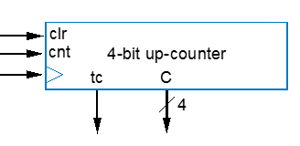
Lab5-1
設計一四位元可清除也可暫停的上數計數器，data為計數上限值，當Q = data時，tc = 1。
data[3..0]
tc
Q

Slide 4
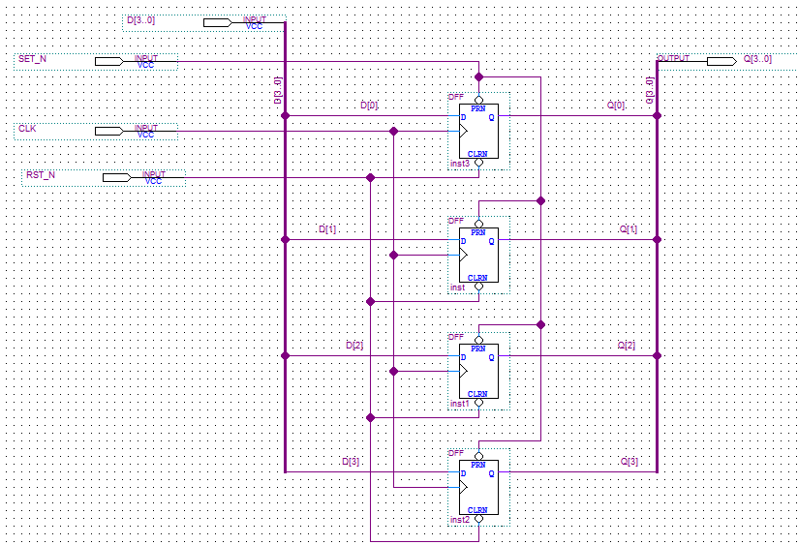
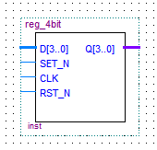
4位元暫存器

Slide 5
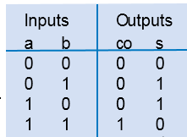
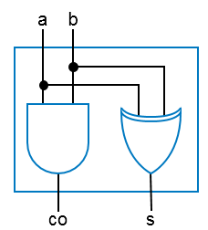
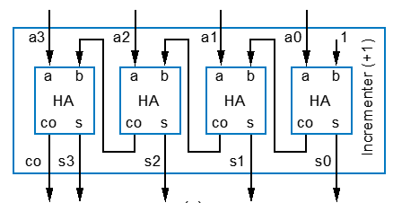
半加器(HA)

Slide 6
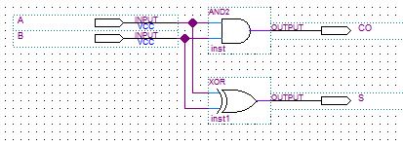
半加器

Slide 7
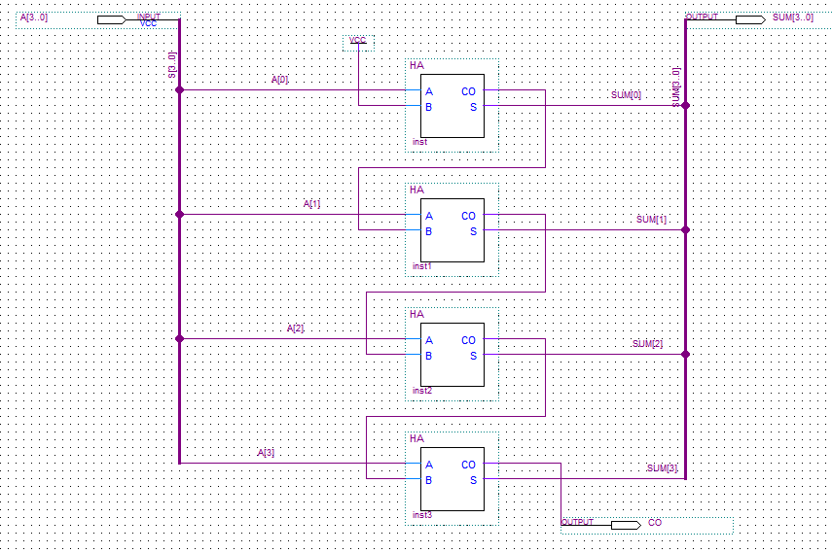
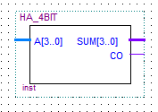
四位元遞增器

Slide 8
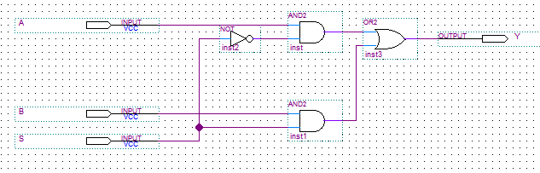
多工器2_1

Slide 9
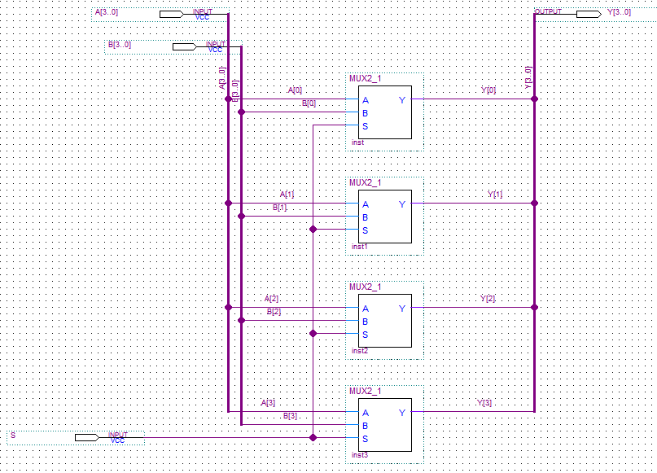
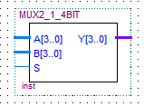
多工器2_1_4BIT

Slide 10
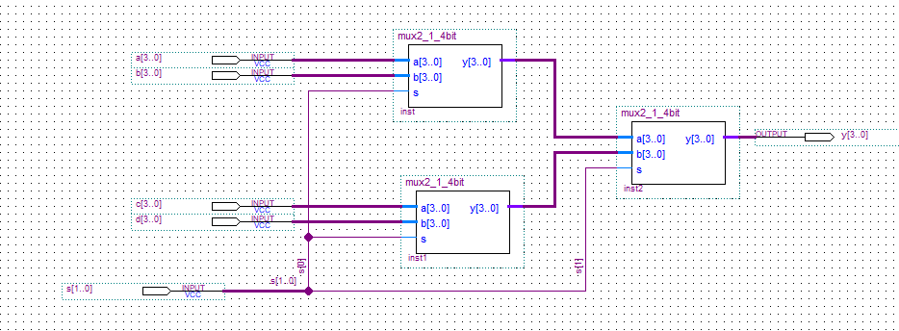
多工器4_1_4BIT

Slide 11
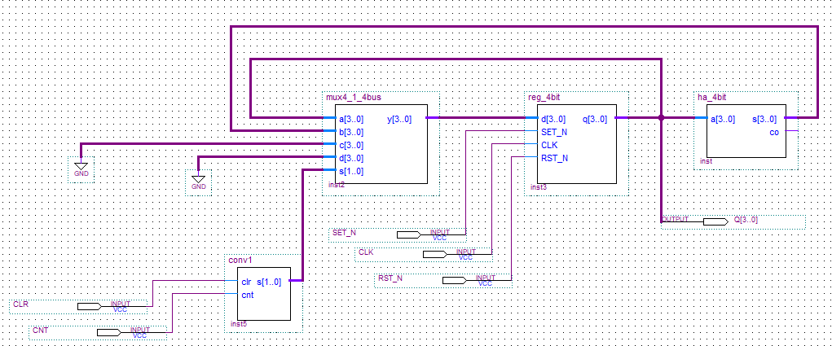
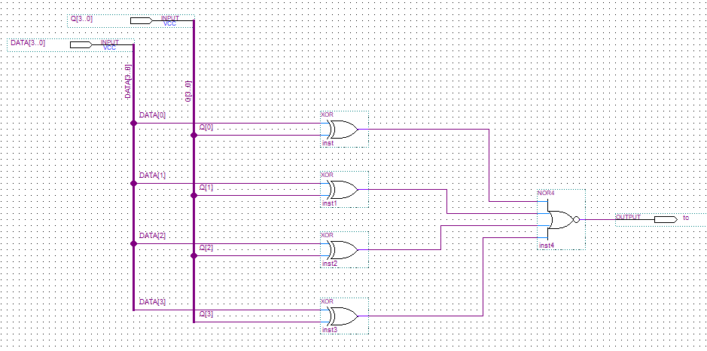
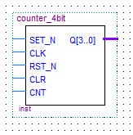
四位元上數計數器(不變/清除/計數)
tc circuit
data[3..0]
tc

Slide 12
SDC File
記得要加sdc檔
內容與之前相同

Slide 13
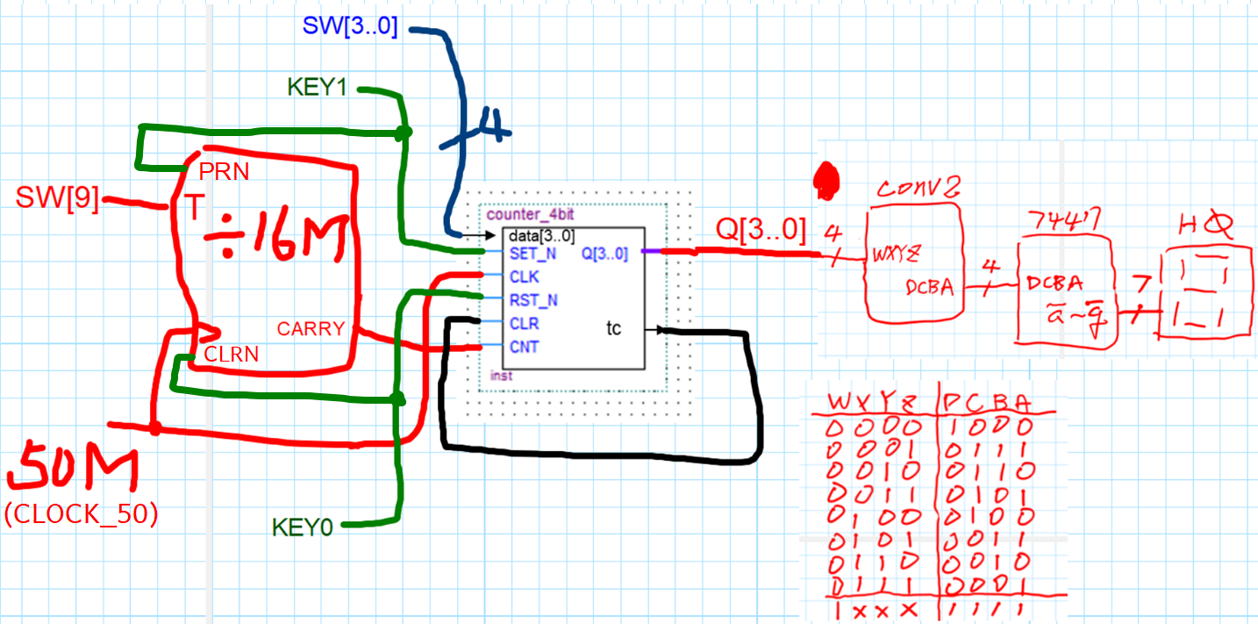
LAB

Slide 14
四位元上/下數計數器

Slide 15
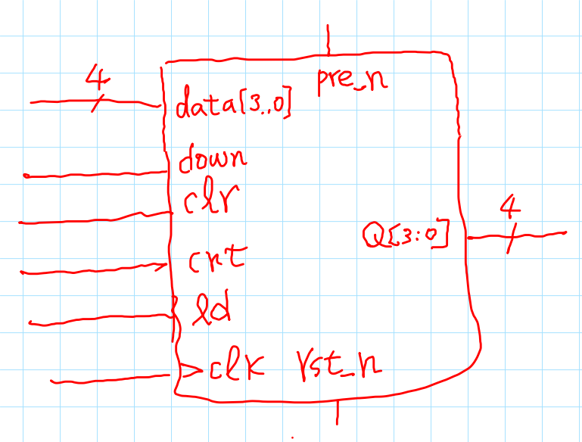
Lab5-2
設計一四位元上/下數計數器
功能：
上/下數
清除
計數
載入
tc

Slide 16
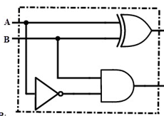
半減器(HS)
A | B | BOR | S
0 | 0 | 0 | 0
0 | 1 | 1 | 1
1 | 0 | 0 | 1
1 | 1 | 0 | 0
S
BOR

Slide 17
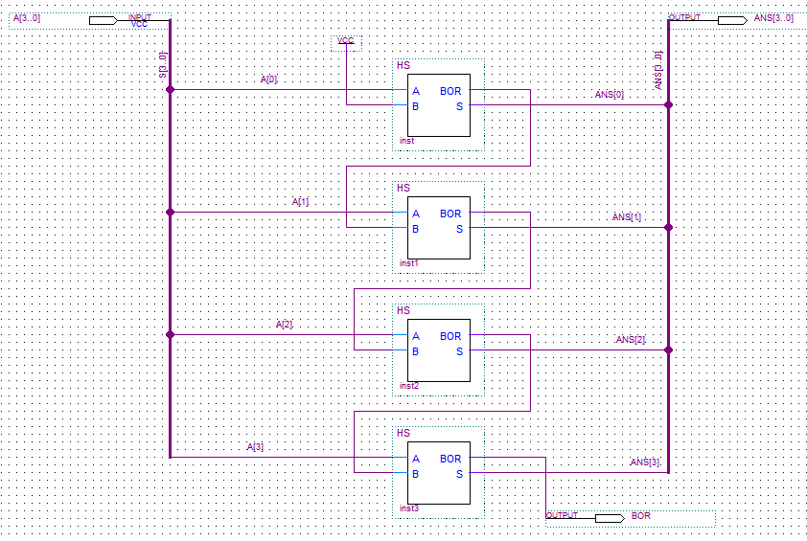
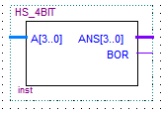
四位元遞減器

Slide 18
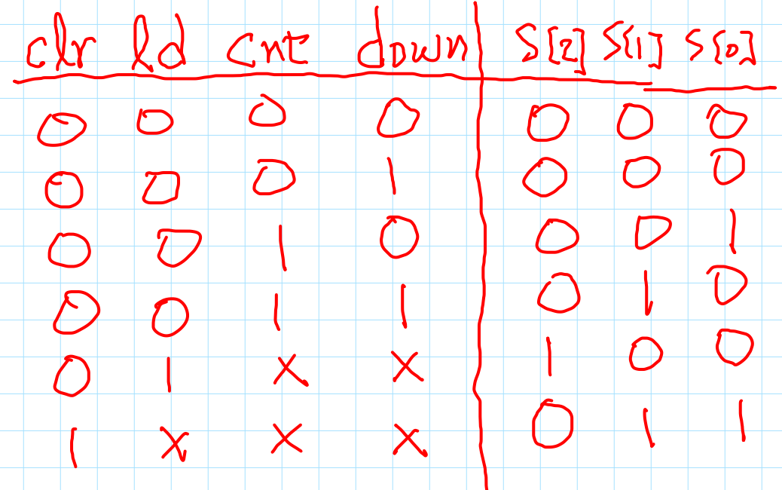
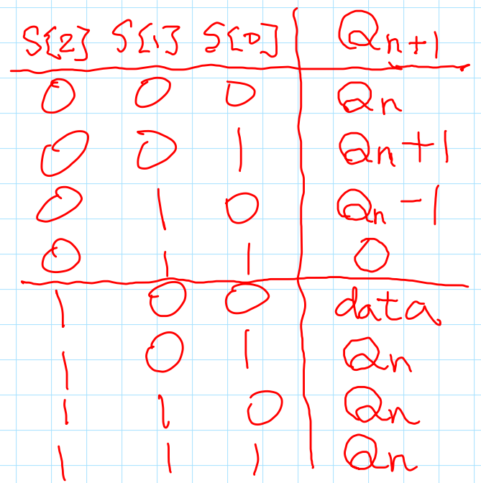
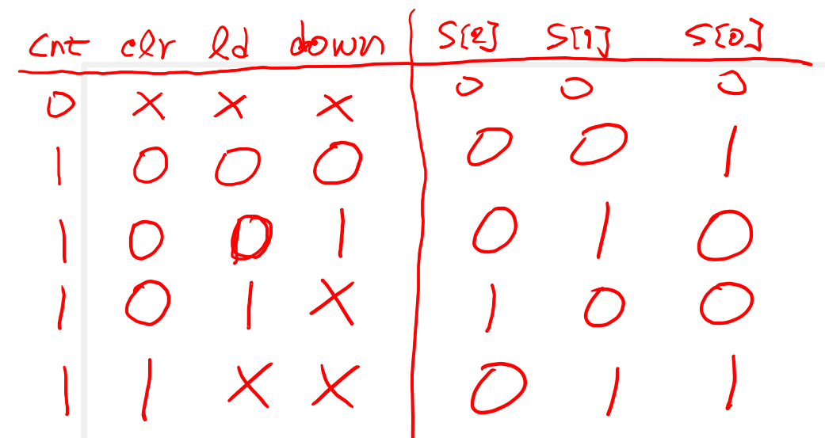
提示

Slide 19
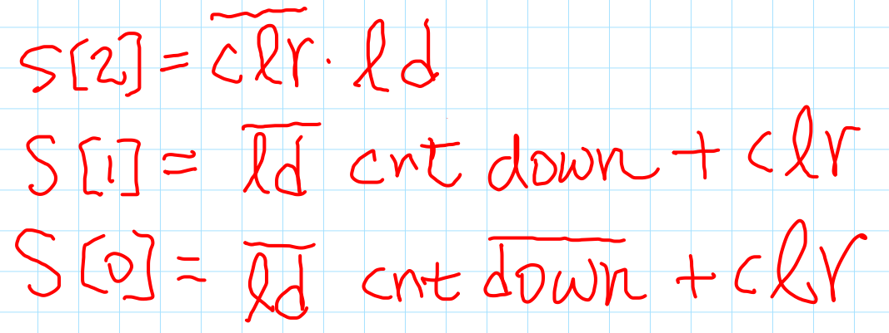
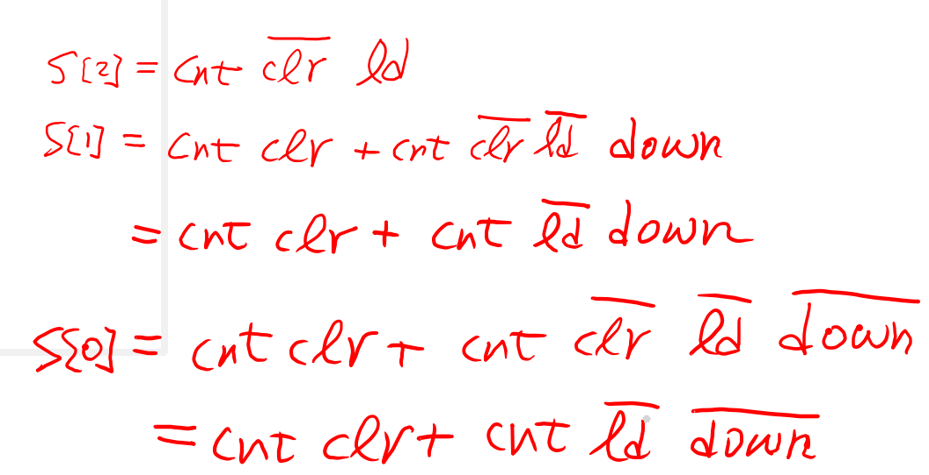

Slide 20
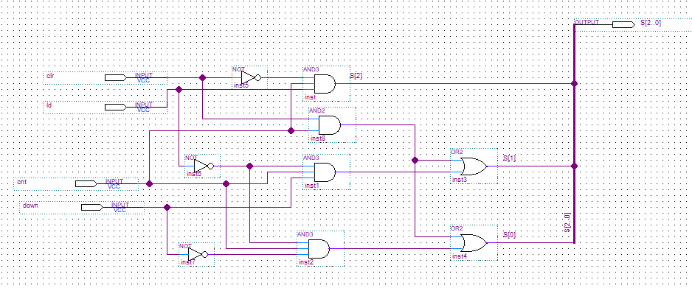
提示

Slide 21
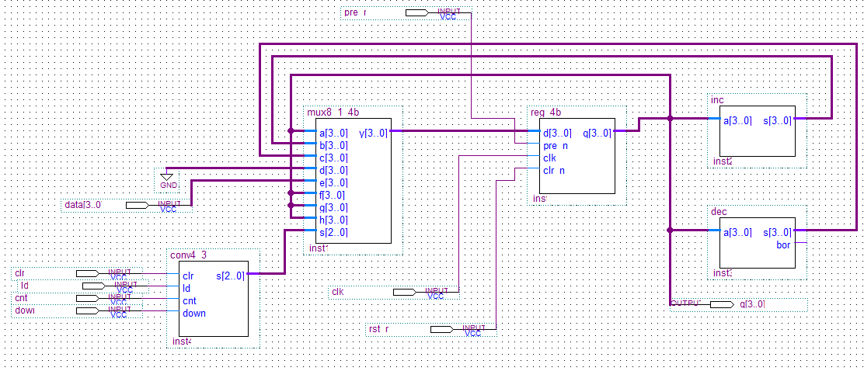
提示

Slide 22
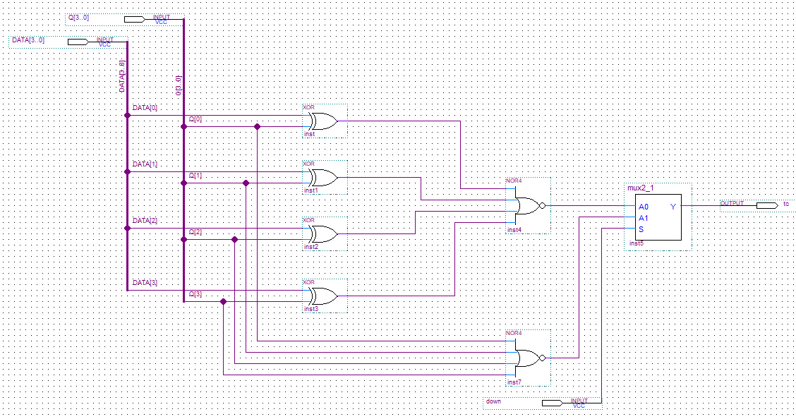
tc circuit

Slide 23
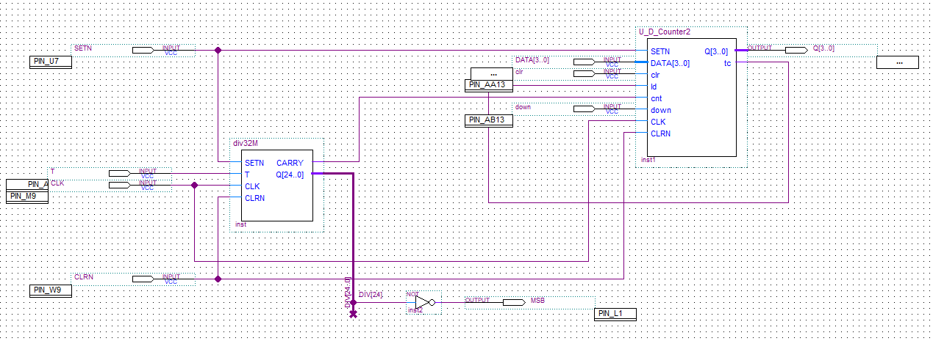
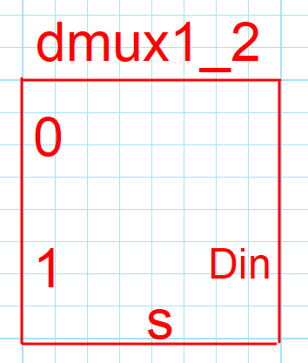
Lab5_3
請實現上述之上/下數計數器，依16/50=0.32秒之計數速度，輸出數值到LEDR[3..0]，並輸出Q[23]到LEDR[9]以觀察除頻器是否正常!
上撥“down” SW[8]開關，會下數。
實驗板上震盪時脈請接至16M除頻器除頻，再以CARRY作為計數之致能。
KEY1
SW[3..0]
LEDR[3..0]
SW[8]
SW[9]
div16M
Q[23..0]
CLOCK_50
KEY0
Q[23..0]
Q[23]
LEDR[9]
Q[23]
Q[23]

Slide 24
Lab5_4
請實現上述之上/下數計數器，依時脈輸出上/下數值到七段顯示器，並輸出Q[23]到LEDR[9]
上撥“down” SW[8]開關，會下數。
實驗板上震盪時脈請接至除頻器除頻16M，再以CARRY作為計數之致能。

